Slide 1

企业智能数据管理系统的设计和实现
--前端模块
姓名：毛慧君
学号：201420181014
指导老师：邓薇
东华理工大学

Slide 2

Contents
1
立题目的
目录
2
论文结构
3
需求分析
4
设计实现

Slide 3
1
立题目的

Slide 4


立题目的
数据化管理是科学管理的基础
各类数据在企业生产运营中起着至关重要的作用。
信息时代逐渐向数据时代转变，数据愈发有意义。
数据可以为企业带来创收新方式，从而成为商业模式的一部分。

Slide 5
2
论文结构

Slide 6
论文结构
选题的背景、目的及意义
系统设计
测试与维护
02
04
06
01
03
05
绪论
系统分析
系统实现过程

Slide 7
3
需求分析

Slide 8
需求分析
1.系统管理
2.模型管理
3.流程管理
4.微服务管理

Slide 9
4
设计实现

Slide 10
系统基本功能结构
企业智能数据管理系统
模型管理
微服务管理
流程管理
应用
场景
词库
模型
微服务列表
添加微服务
编辑微服务
删除微服务
流程列表
添加流程
编辑流程
删除流程
应用列表
添加应用
编辑应用
删除应用
场景列表
添加场景
编辑场景
删除场景
词库列表
添加词库
编辑词库
删除词库
训练列表
进行训练
系统管理
登录
注册
修改密码

Slide 11
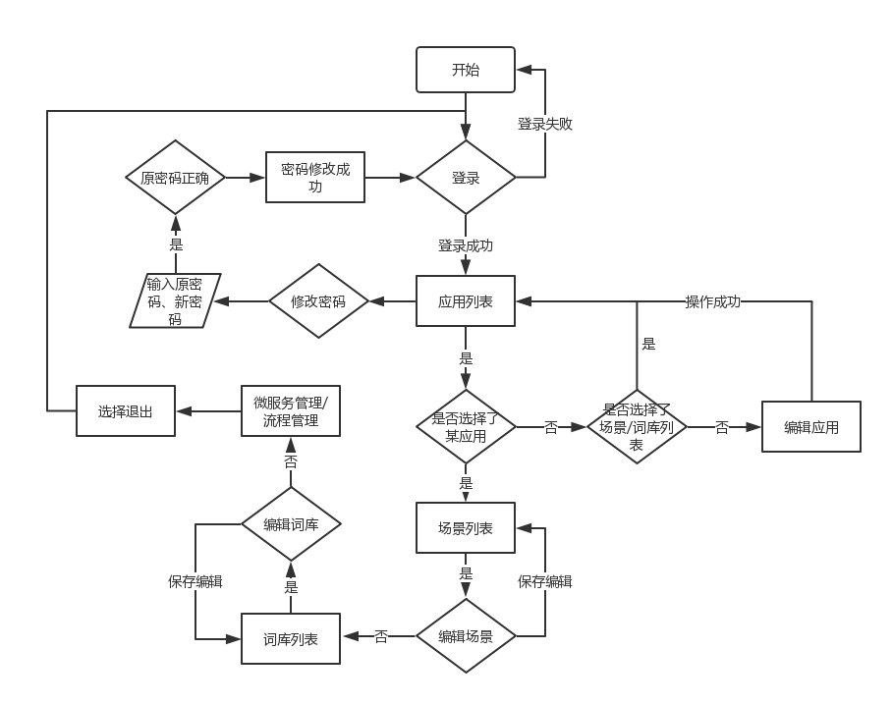
系统流程图

Slide 12
主要技术
Vue.js：双向数据绑定
vuex：集中管理所有组件状态
vue-router：单页面应用 基于路由和组件
Webpack：上线打包工具
iViewUI：UI框架
Axios：异步调用接口

Slide 13
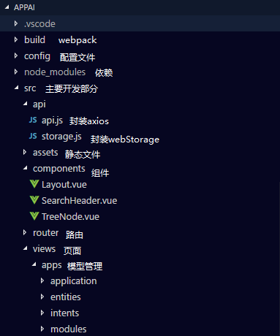
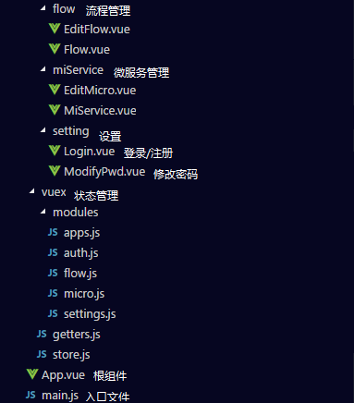
代码结构

Slide 14
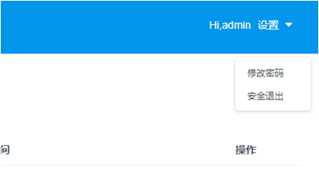
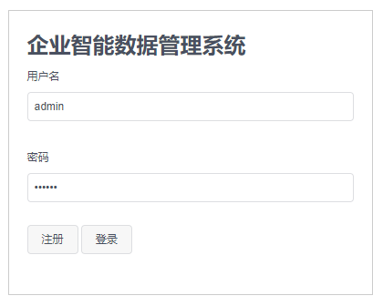
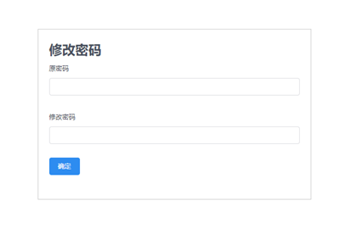
系统设置页面
退出
登录/注册
修改密码

Slide 15
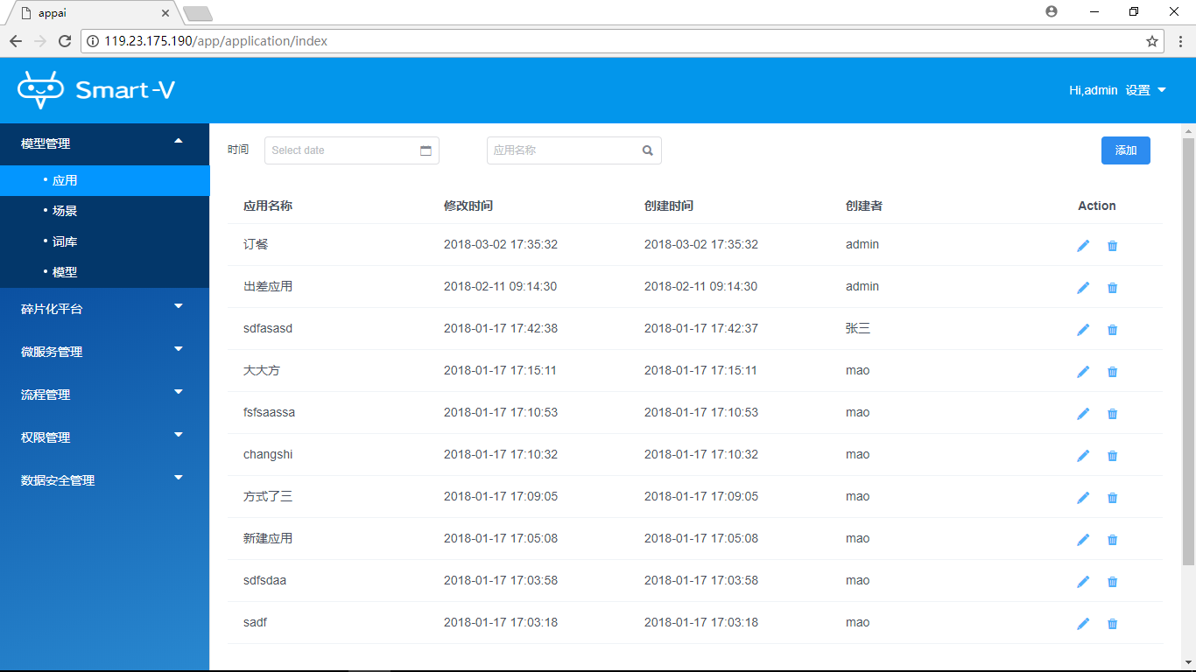
应用列表页面

Slide 16
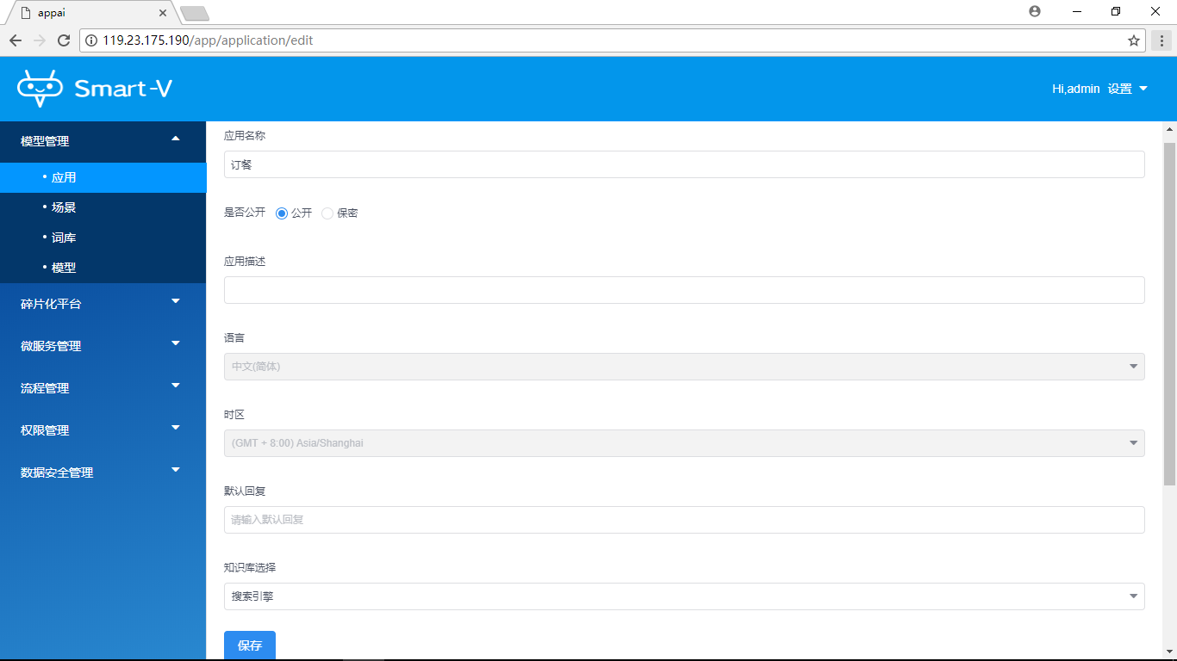
应用添加/编辑页面

Slide 17
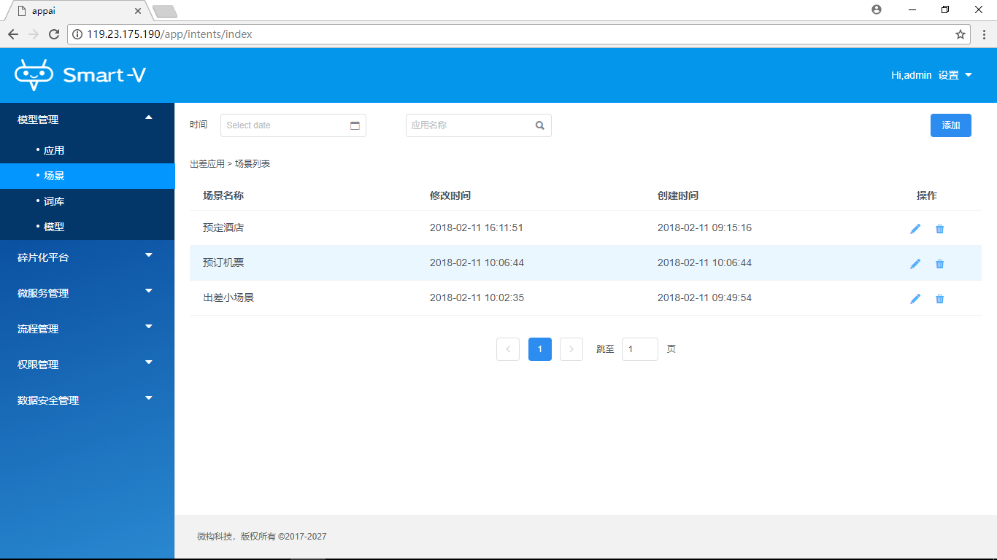
场景列表页面

Slide 18
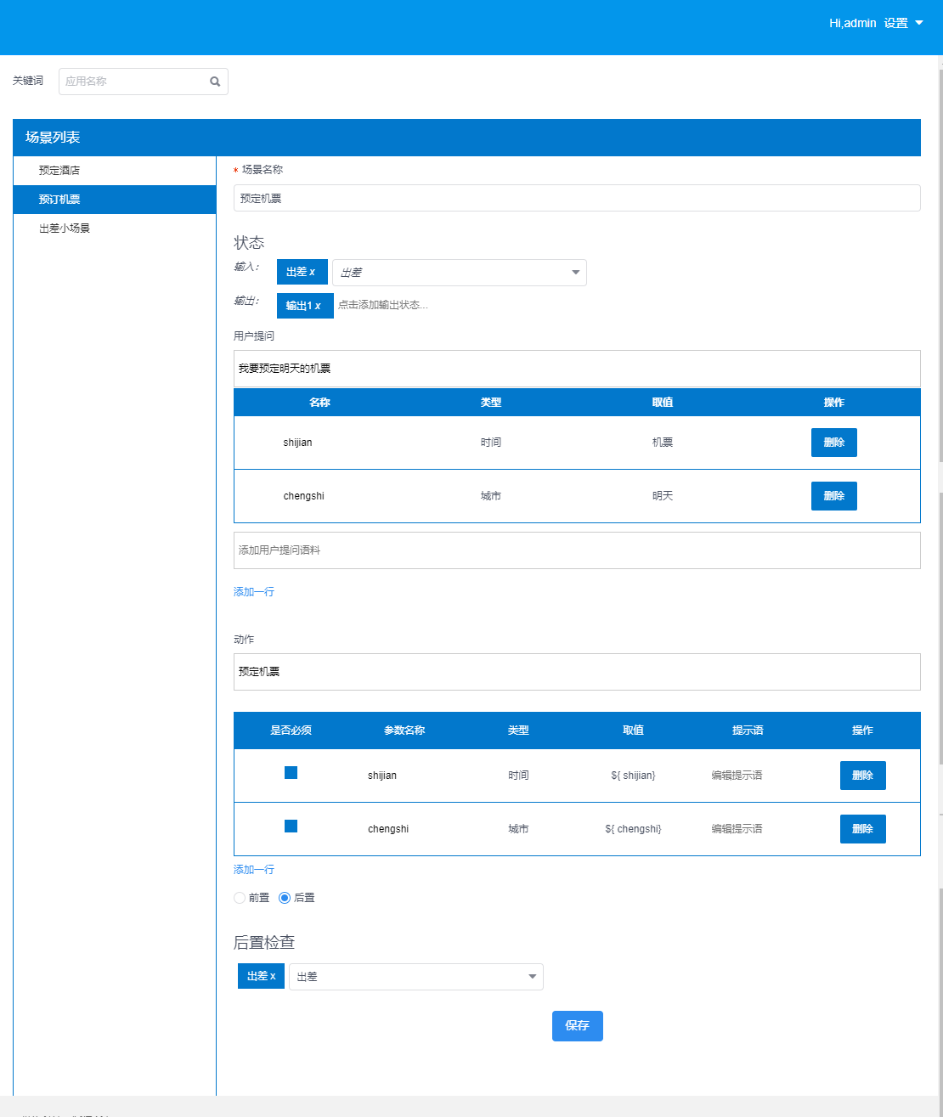
场景添加/编辑页面

Slide 19
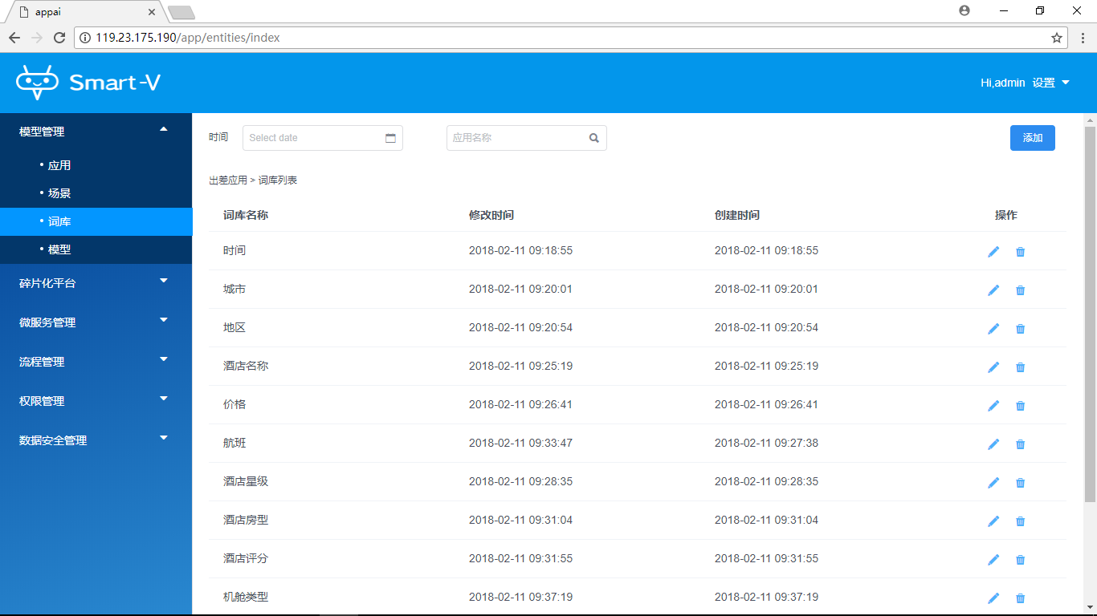
词库列表页面

Slide 20
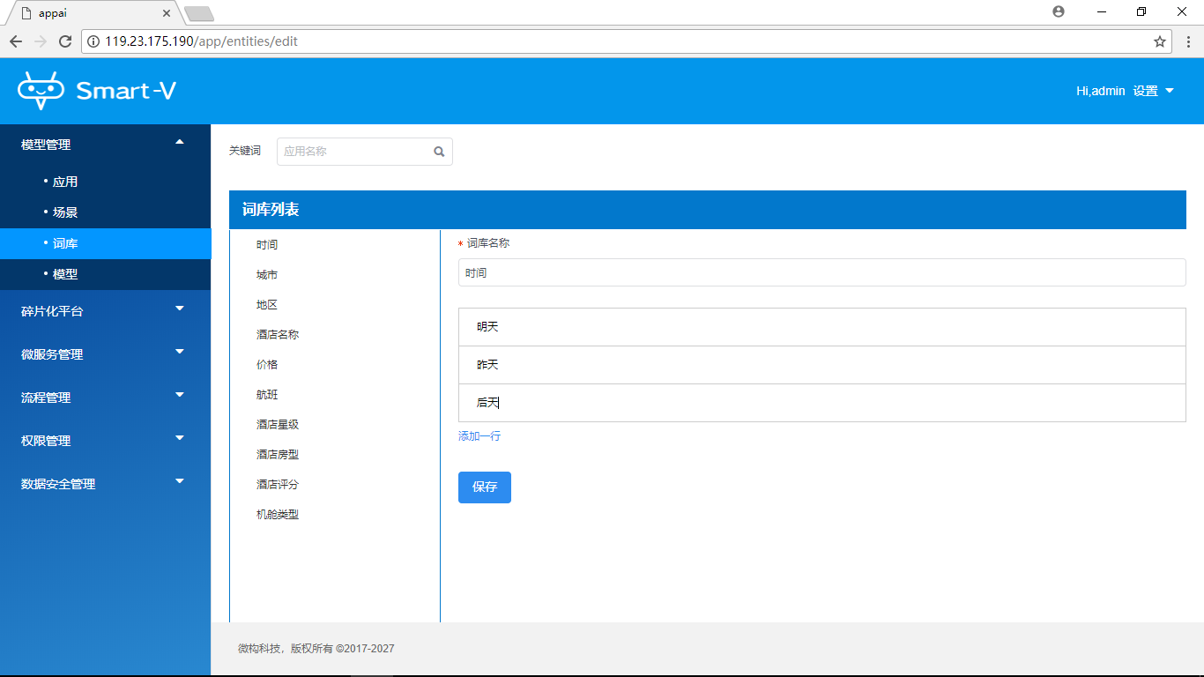
词库添加/编辑页面

Slide 21
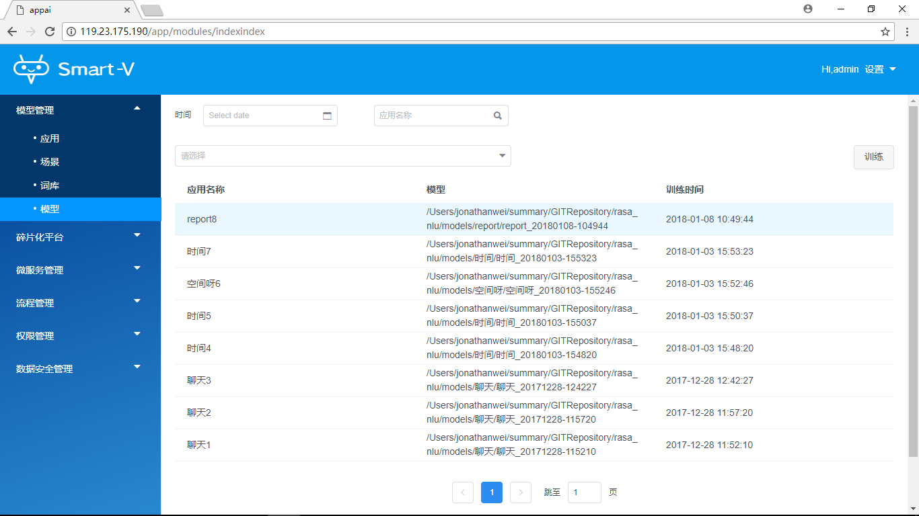
模型训练页面

Slide 22
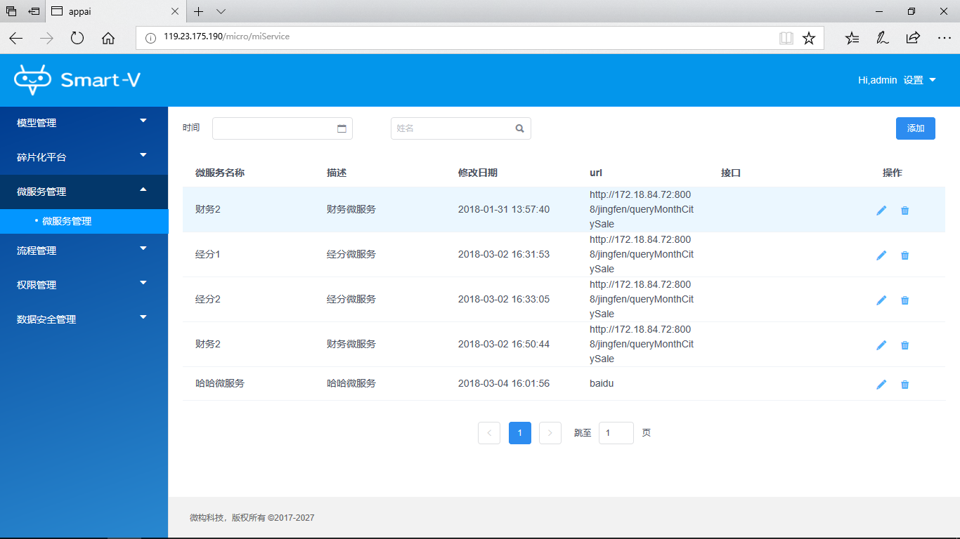
微服务列表页面

Slide 23
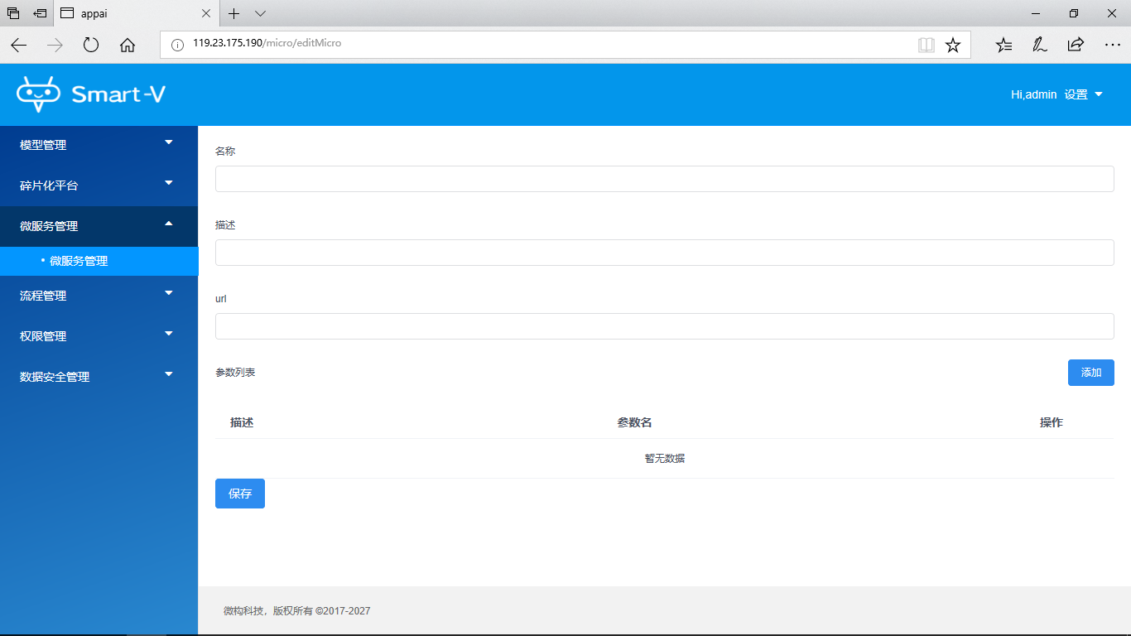
微服务添加/编辑页面

Slide 24
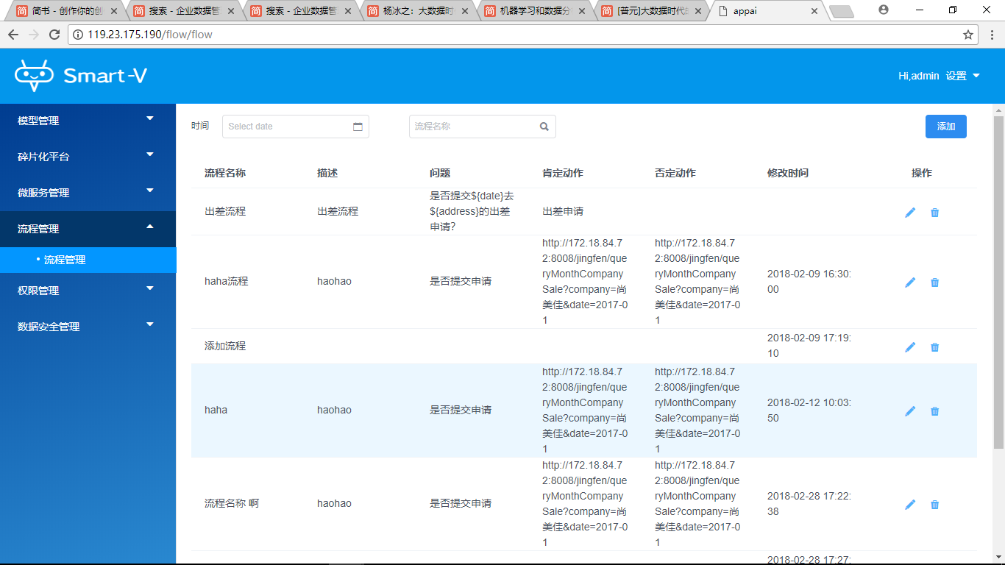
流程列表页面

Slide 25
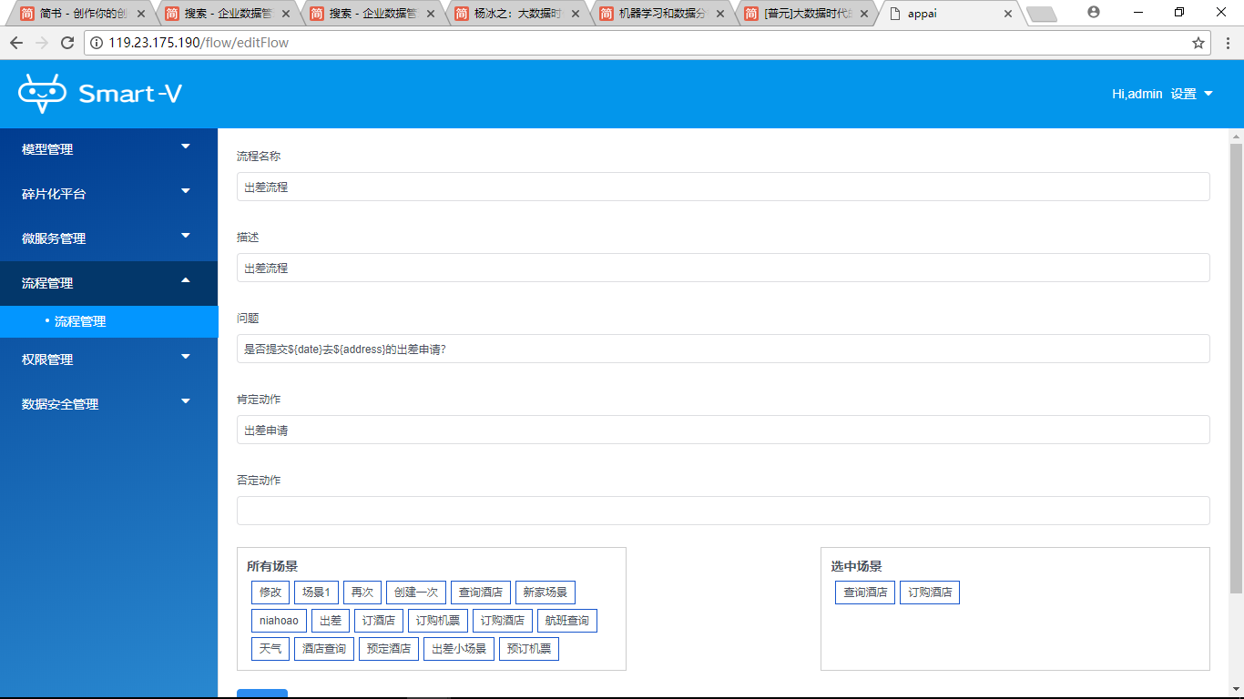
流程添加/编辑页面

Slide 26
谢谢！
答辩时间：2018年5月26日 答辩人：毛慧君
东华理工大学

